Slide 1

Lucía Rodríguez, Gael Mercado y Miguel Carranza
GASTO EN AGUA POR CRISIS HÍDRICA Y CAMBIO CLIMÁTICO

Slide 2


COSTO POR FALLA EN EL MERCADO
Las personas se ven en la necesidad de adquirir servicios de agua privados porque el gobierno no garantiza agua para todos. Esto hace que la gente gaste su dinero en agua cuando lo podría gastar en salud o educación.

Slide 3
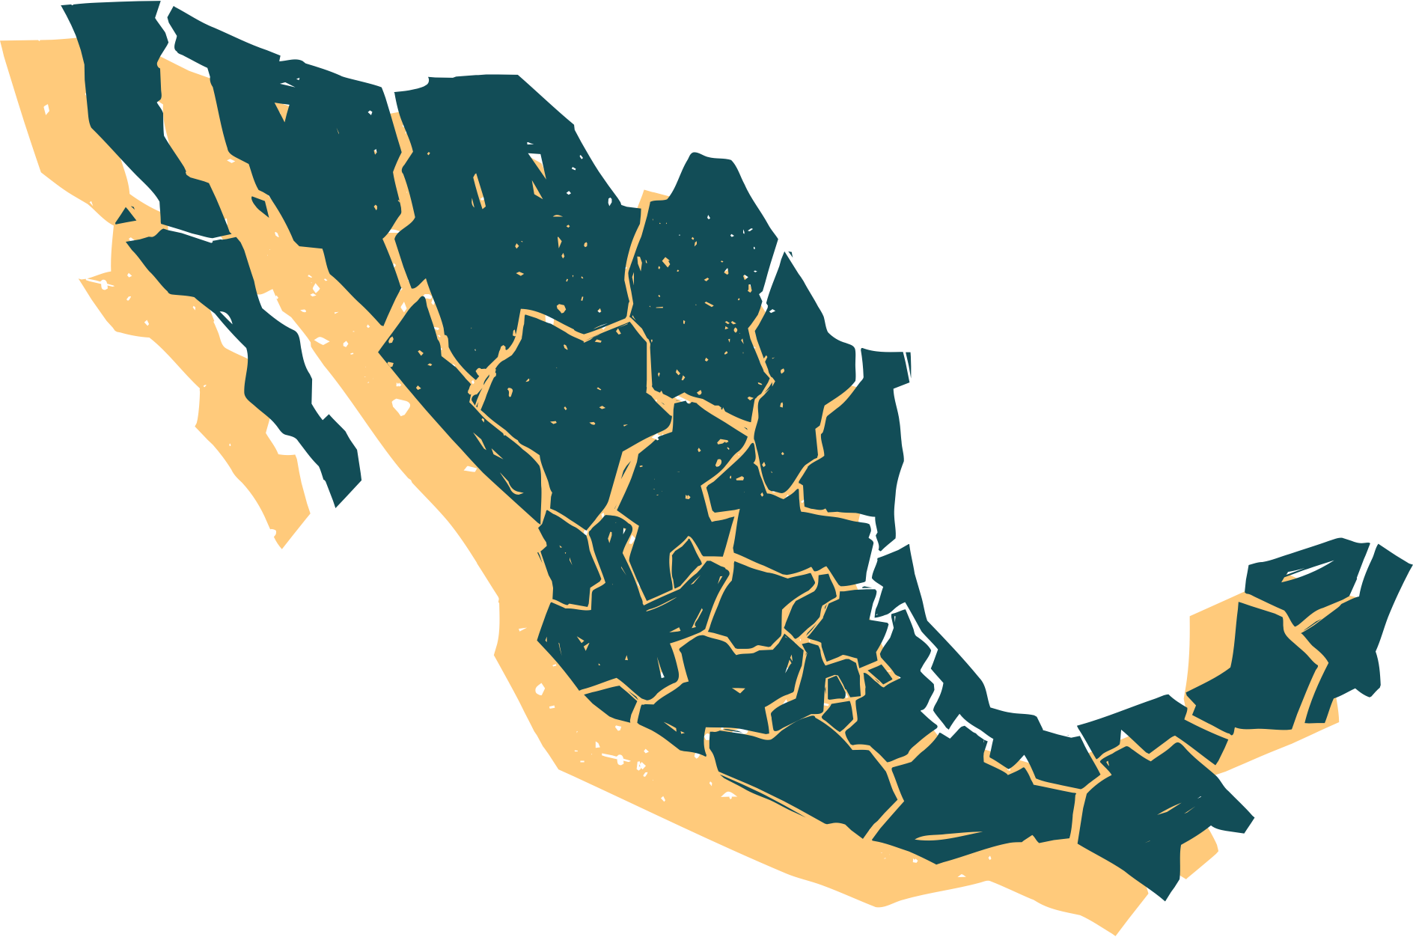
PREGUNTA DE INVESTIGACIÓN
¿En qué medida el gasto hecho por el tercer decil para servicios de agua privada genera un efecto negativo en el gasto destinado a salud y educación en México?

Slide 4

JUSTIFICACIÓN
Entre 11 y 14 estados de México viven bajo condiciones constantes o graves de escasez de agua y sequía prolongada.
El país ya está sufriendo las consecuencias del cambio climático y es un problema que solo va a aumentar con el tiempo.
La ONU establece que el gasto en agua no debe exceder el 3% del ingreso familiar para ser asequible. La tarifa de agua para el Decil III pasa del 2.22% de su ingreso en 2017 al 3.68% en 2030, rebasando el límite de asequibilidad a partir del año 2024.
Las familias no pueden dejar de consumir agua y se ven forzadas a absorber los aumentos tarifarios recortando gastos como la educación o la atención médica preventiva.

Slide 5
FUENTES
  BECERRA PÉREZ, MARIANA, JAIME SÁINZ SANTAMARÍA Y CARLOS MUÑOZ PIÑA. "LOS CONFLICTOS POR AGUA EN MÉXICO. DIAGNÓSTICO Y ANÁLISIS". GESTIÓN Y POLÍTICA PÚBLICA 15, N.º 1 (ENERO-JUNIO DE 2006): 111-43. HTTPS://WWW.SCIELO.ORG.MX/PDF/GPP/V15N1/1405-1079-GPP-15-01-111.PDF. (IDENTIFICA LAS ACCIONES QUE HA TENIDO EL GOBIERNO MEXICANO QUE HAN GENERADO UNA MAYOR CANTIDAD DE CONFLICTOS POR EL AGUA CON UN MODELO ECONOMÉTRICO)
  ROLLAND, LOUISE, Y YENNY VEGA CÁRDENAS. "LA GESTIÓN DEL AGUA EN MÉXICO". POLIS 6, N.º 2 (JULIO-DICIEMBRE DE 2010). HTTPS://WWW.SCIELO.ORG.MX/SCIELO.PHP?PID=S1870-23332010000200006&SCRIPT=SCI_ARTTEXT. (EXPLICACIÓN DE POLÍTICAS PÚBLICAS Y GESTIÓN DEL AGUA EN MÉXICO)
  VARGAS HIDALGO, ALBERTO, Y POLIOPTRO MARTÍNEZ AUSTRIA. "EL AGUA, EL INGRESO Y LA POBREZA". AQUA-LAC 10, N.º 1 (MARZO DE 2018): 97-110. HTTPS://DOI.ORG/10.29104/PHI-2018-AQUALAC-V10-N1-09. (ESTUDIA LAS VARIABLES QUE PERMITEN EL ACCESO AL AGUA POTABLE, INGRESO, CONDICIÓN GEOGRÁFICA, ETC.)
  REVOLLO-FERNÁNDEZ, DANIEL A., LILIA RODRÍGUEZ-TAPIA Y JORGE A. MORALES-NOVELO. "IMPACTO DE LOS SUBSIDIOS AL AGUA EN LOS HOGARES POBRES DE LA CIUDAD DE MÉXICO". GESTIÓN Y POLÍTICA PÚBLICA 28, N.º 1 (ENERO-JUNIO DE 2019): 39-67. HTTPS://DOI.ORG/10.29265/GYPP.V28I1.542. (EXPLICA QUE EN GENERAL LAS PERSONAS DE DECILES 3 Y 4 TOMAN LOS SUBSIDIOS Y NO LOS DE LOS MÁS BAJOS)
  ENIGH 2022 ARCHIVOS: CONCENTRADOHOGAR, GASTOSHOGAR, HOGARES, POBLACIÓN. COLUMNAS: ESTADO SOCIOECONÓMICO, AGUA, SALUD, HOSPITAL, EDUCACIÓN, ING_COR, TOT_INTEG.

Slide 6
FUENTE PROBABLE
  DUAN, HONGBO, Y SHOUYANG WANG. "MITIGATION AND ADAPTATION: COST-BENEFIT ANALYSIS ON COPING WITH CLIMATE CHANGE IN CHINA". BULLETIN OF CHINESE ACADEMY OF SCIENCES (CHINESE VERSION) 33, N.º 3 (2018): 284-90. HTTPS://DOI.ORG/10.16418/J.ISSN.1000-3045.2018.03.008. (EL ESTUDIO ENCONTRÓ QUE EN CHINA ES MÁS CARO TOMAR MEDIDAS CONTRA LA CONTAMINACIÓN POR EMISIONES QUE EL COSTO DE PERMITIR LAS EMISIONES DE MANERA DESMEDIDA).

Slide 7
Lucía Rodríguez, Gael Mercado y Miguel Carranza
MUCHAS
GRACIAS

